Slide 1



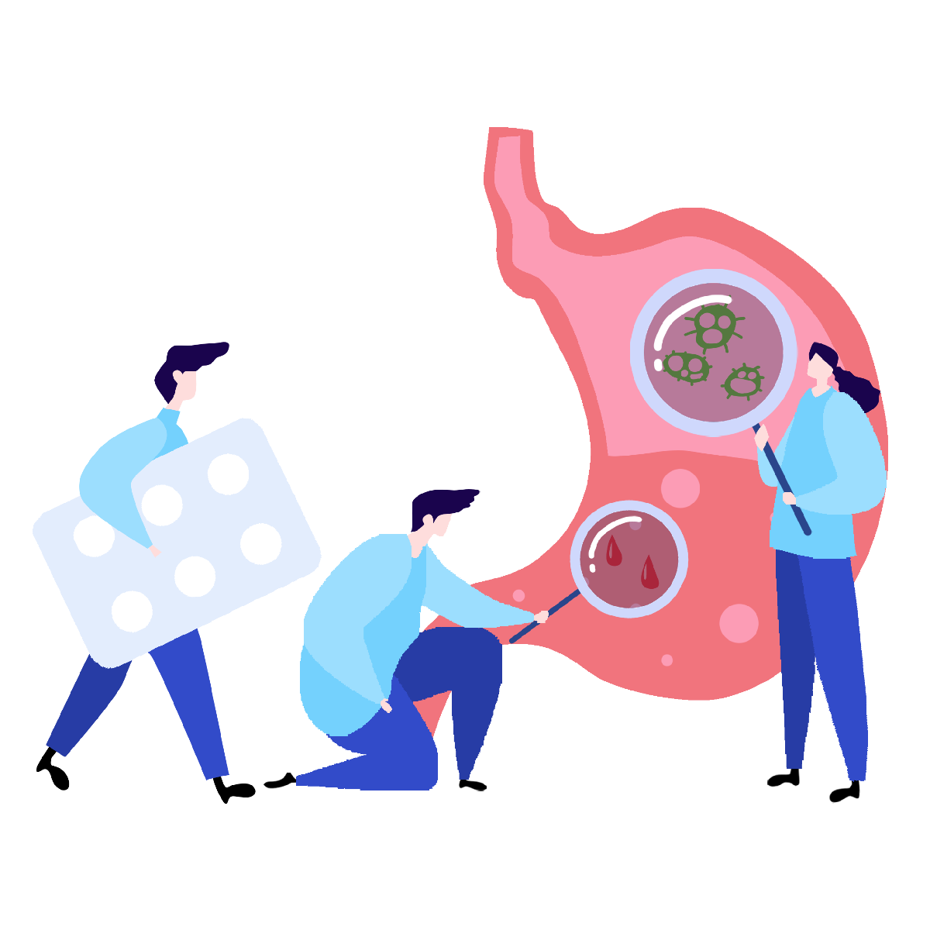
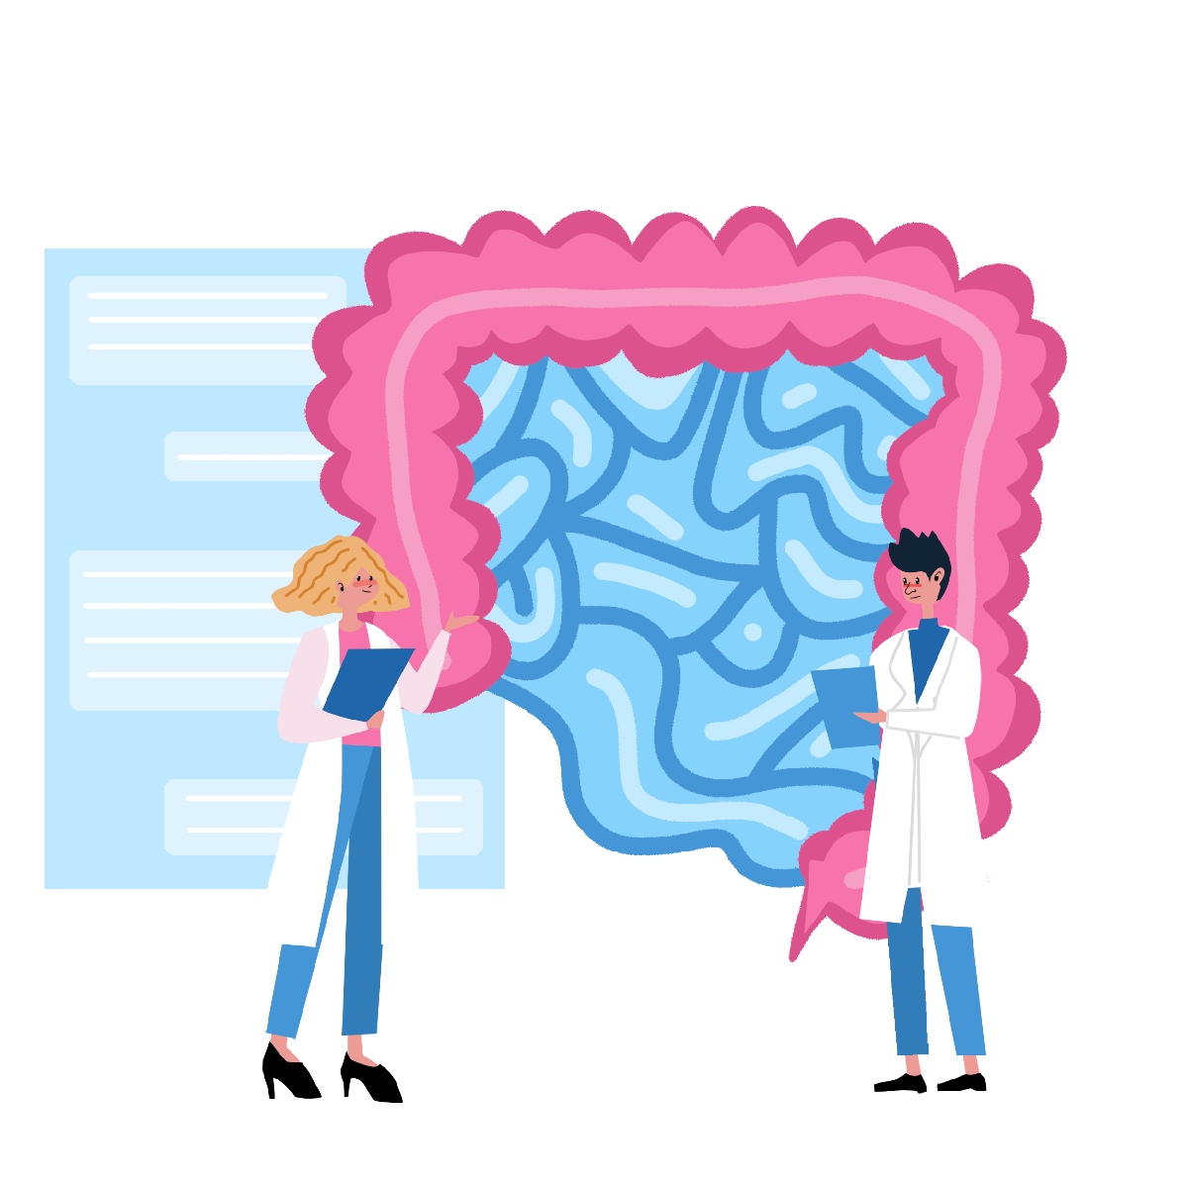
(Tiết 1)

Slide 2



Chỉ và nói tên các bộ phận chính của cơ quan tiêu hóa trong cơ thể người.
Nhận biết và trình bày được chức năng của các bộ phận của cơ quan tiêu hóa và chức năng của cơ quan tiêu hóa qua sự tiêu hóa thức ăn( ăn, uống, thải bã, ...) .

Slide 3




Slide 4


Cùng đoán xem, thức ăn chúng ta ăn hàng ngày qua miệng sẽ đi đâu trong cơ thể?

Slide 5


Slide 6
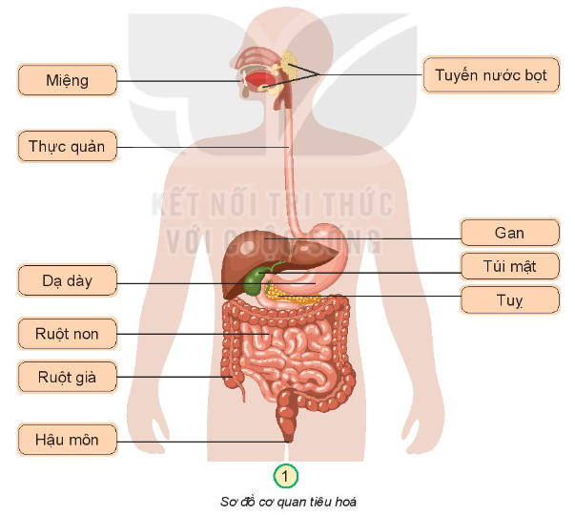
1. Hãy chỉ và nói tên các bộ phận của cơ quan tiêu hóa
Cơ quan tiêu hóa gồm: Miệng, thực quản, dạ dày, ruột non, ruột già và hậu môn.
Tuyến tiêu hóa gồm: Tuyến nước bọt, gan, nước bọt, túi mật và tụy.

Slide 7


Slide 8


Thảo luận nhóm đôi
Cơ quan tiêu hóa gồm những bộ phận nào?

Slide 9






TRÌNH BÀY
NHẬN XÉT

Slide 10

Cơ quan tiêu hóa gồm:
Miệng, thực quản, dạ dày, ruột non, ruột già và hậu môn kết nối với nhau thành ống tiêu hóa.
Ống tiêu hóa bắt đầu từ miệng và kết thúc tại hậu môn, dài đến 7m, gấp 4 lần chiều cao của người trưởng thành.

Slide 11
Thực quản là một ống dài khoảng 25cm.
Dạ dày là phần phình to nhất của ống tiêu hóa, làm thành cái túi có thể tích khoảng 1200cm3.
Ruột non là phần dài nhất của ống tiêu hóa, dài từ 4-6m ở người trưởng thành.

Slide 12


Slide 13
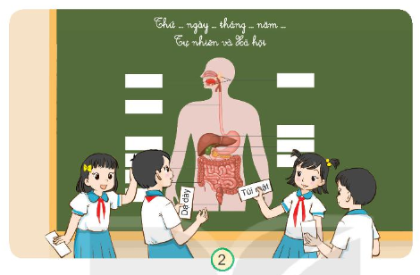
Ghép các thẻ chữ thích hợp vào sơ đồ cơ quan tiêu hóa.

Slide 14


Chia lớp thành các nhóm, lần lượt các thành viên gắn thẻ chữ thích hợp vào sơ đồ cơ quan tiêu hóa
Nhóm nào hoàn thành xong nhanh và đúng nhất là nhóm thắng cuộc

Slide 15
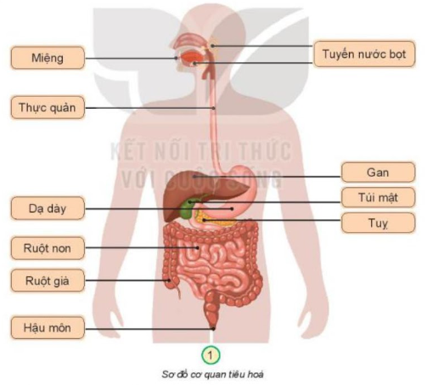

Slide 16


Slide 17
Chỉ trên cơ thể một số bộ phận của cơ quan tiêu hóa theo sự cảm nhận vị trí của một số cơ quan mà các em vừa học được qua sơ đồ hình 1.

Slide 18

- Ôn kĩ và viết các bộ phận của cơ quan tiêu hóa vào vở.
- Chuẩn bị tiết sau

Slide 19


Notes:
Hương Thảo – Zalo 0972115126

